Slide 1
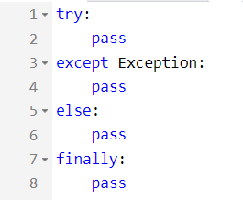
Exceptions en python
Définition :
Toutes les erreurs qui se produisent lors de l’exécution d’un programme Python sont représentées par une exception.
Une exception est un objet qui contient des informations sur le contexte de l’erreur.
Syntaxe :
Notes:
Dans une liste chaînée, à chaque élément de la liste on associe 2 cases mémoires : la première case contient l'élément et la deuxième contient l'adresse mémoire de l'élément suivant.

Slide 2
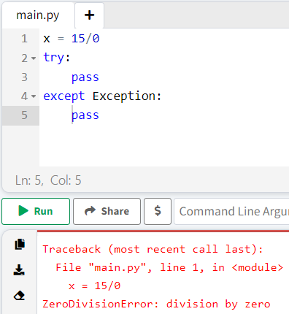
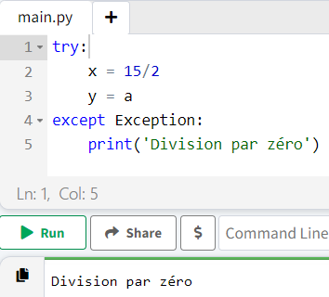
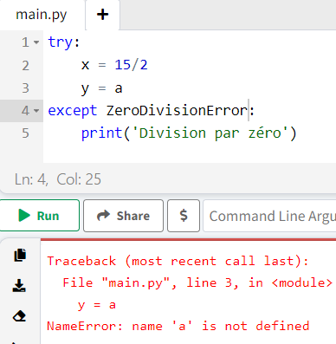
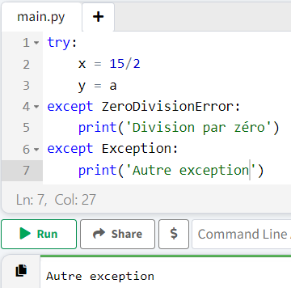
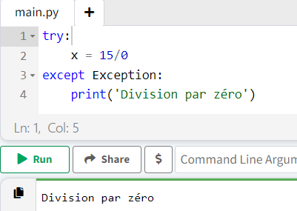
Exceptions en python
Traiter une exception
Au lieu de faire échouer un programme suite à une exception, il est possible de proposer un traitement adapté basé sur try … except:
Notes:
Dans une liste chaînée, à chaque élément de la liste on associe 2 cases mémoires : la première case contient l'élément et la deuxième contient l'adresse mémoire de l'élément suivant.

Slide 3
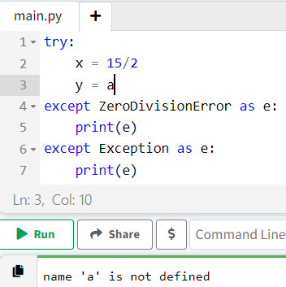
Exceptions en python
Récupérer le message d’une exception
Les exceptions possèdent une représentation sous forme de chaîne de caractères pour fournir un message. Pour avoir accès à l’exception, on utilise la syntaxe suivante :
Notes:
Dans une liste chaînée, à chaque élément de la liste on associe 2 cases mémoires : la première case contient l'élément et la deuxième contient l'adresse mémoire de l'élément suivant.

Slide 4
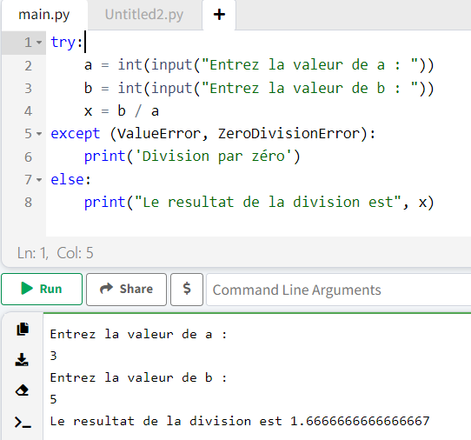
Exceptions en python
Clause else
Le bloc else est exécuté uniquement si le bloc try se termine normalement, c’est-à-dire sans qu’une exception ne survienne.
Notes:
Dans une liste chaînée, à chaque élément de la liste on associe 2 cases mémoires : la première case contient l'élément et la deuxième contient l'adresse mémoire de l'élément suivant.

Slide 5
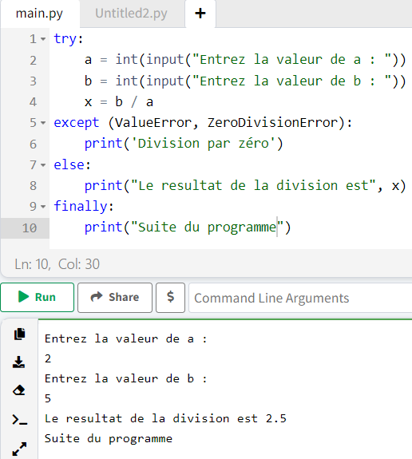
Exception en python
Post-traitement
Un bloc finally est systématique appelé même si le bloc try se termine correctement ou bien qu’une exception est survenue.
Notes:
Dans une liste chaînée, à chaque élément de la liste on associe 2 cases mémoires : la première case contient l'élément et la deuxième contient l'adresse mémoire de l'élément suivant.

Slide 6
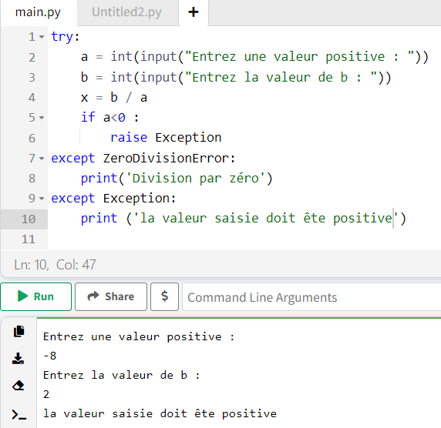
Exception en python
Lever une exception
Il est possible de lever une exception grâce au mot-clé raise
Notes:
Dans une liste chaînée, à chaque élément de la liste on associe 2 cases mémoires : la première case contient l'élément et la deuxième contient l'adresse mémoire de l'élément suivant.

Slide 7
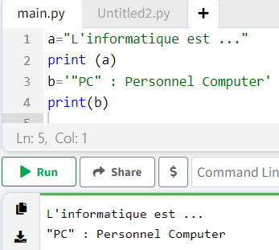
Les chaînes de caractères en python
Définition
Une chaîne de caractères est une suite finie de caractères consécutifs, qu’on note entre apostrophes ou guillemets.
Le type string
La séquence \n dans une chaine provoque un saut à la ligne.
La séquence \' permet d’insérer une apostrophe dans une chaine délimitée par des apostrophes.
Notes:
a="L'informatique est ..."
print (a)
b='"PC" : Personnel Computer'
print(b)

Slide 8
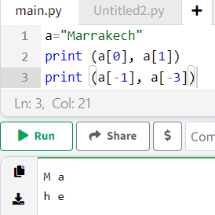
Les chaînes de caractères en python
Accès à un caractère
Chaque caractère de la chaine peut être désigné par sa place dans la séquence, à l’aide d’un index ou indice
Concaténation :
On concatène deux chaînes à l’aide de l’opérateur « + »
Longueur :
On utilise la fonction len( ) pour obtenir la longueur d’une chaîne
Notes:
a="L'informatique est ..."
print (a)
b='"PC" : Personnel Computer'
print(b)

Slide 9
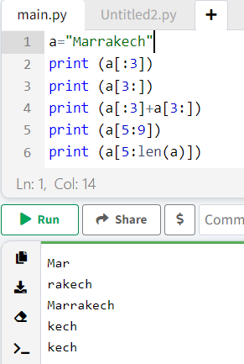
Les chaînes de caractères en python
Sous-chaîne (slincing) :
a[n:m] : n index de début, m-1 index de fin
a[:m] : sous chaîne de m caractères à partir du premier caractère
a[n:] : sous chaîne extraite à partir de l’index n
Notes:
a="L'informatique est ..."
print (a)
b='"PC" : Personnel Computer'
print(b)

Slide 10
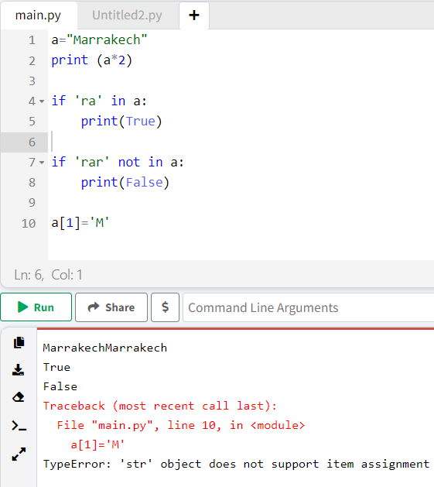
Les chaînes de caractères en python
La répétition
On répète une chaîne à l’aide de l’opérateur « * »
Test d’appartenance :
Il est possible de tester la présence d’une sous-chaîne dans une chaîne « in »
Les chaînes ne sont modifiables
Notes:
a="L'informatique est ..."
print (a)
b='"PC" : Personnel Computer'
print(b)

Slide 11
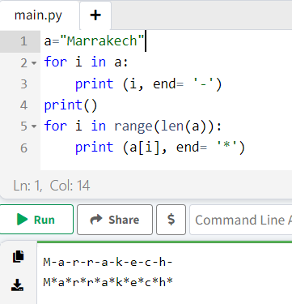
Les chaînes de caractères en python
Parcours d’une séquence :
l’instruction for ... in ...
Notes:
a="L'informatique est ..."
print (a)
b='"PC" : Personnel Computer'
print(b)

Slide 12
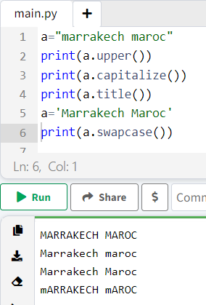
Les chaînes de caractères en python
Les chaînes sont des objets
Sous Python, les chaînes sont des objets pour les quels on peut appliquer un certain nombre de méthodes (fonctions)
Notes:
a="L'informatique est ..."
print (a)
b='"PC" : Personnel Computer'
print(b)

Slide 13
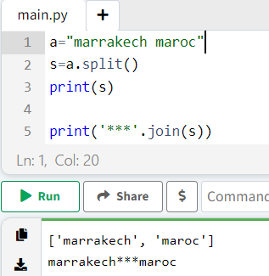
Les chaînes de caractères en python
Les chaînes sont des objets : Quelques méthodes
a.find('e’) retourne l’index du caractère dans la chaine s’il existe.
retourne -1 si le caractère n’existe pas dans la chaine
a.count('e’) compter le nombre d’occurrences d’une sous chaîne dans la chaine
a.split() transforme une chaine en une liste de sous-chaines
join(liste) rassemble une liste de chaines en une seule
lower() convertit une chaine en minuscules
strip() enlève les espaces éventuels au début et à la fin de la chaine lstrip() et rstrip()
replace(c1, c2) remplace tous les caractères c1 par des caractères c2 dans la chaine.
Notes:
a="L'informatique est ..."
print (a)
b='"PC" : Personnel Computer'
print(b)

